Slide 1
합격하조
박태민 이민우 이성호
한정원 설윤희 조병욱

Slide 2
Contents
기획의도
01
구조도
02
세부 역할
03
프로그램 시연
04

Slide 3


1. C4U 기획 의도
First
Second
Third
Fourth
Fifth
기사, 산업기사, 기능사 관련 자격증 기출문제 풀기
자격증 관련 커뮤니티, 장터 게시판 등의 다양한 소통 공간

Slide 4
Contents
기획의도
01
구조도
02
세부 역할
03
프로그램 시연
04

Slide 5
1. 메인 화면 구조도
First
Second
Third
Fourth
Fifth
마이페이지
커뮤니티
비회원
회원가입
ID/PW찾기
장터
로그인
회원
시험 게시판
공지사항
고객센터
관리자
관리자
페이지

Slide 6
2. 마이페이지 구조도
First
Second
Third
Fourth
Fifth
개인정보수정
탈퇴
마이페이지
쪽지 보내기
받은 쪽지
내글/댓글 알림
나의 점수보기

Slide 7
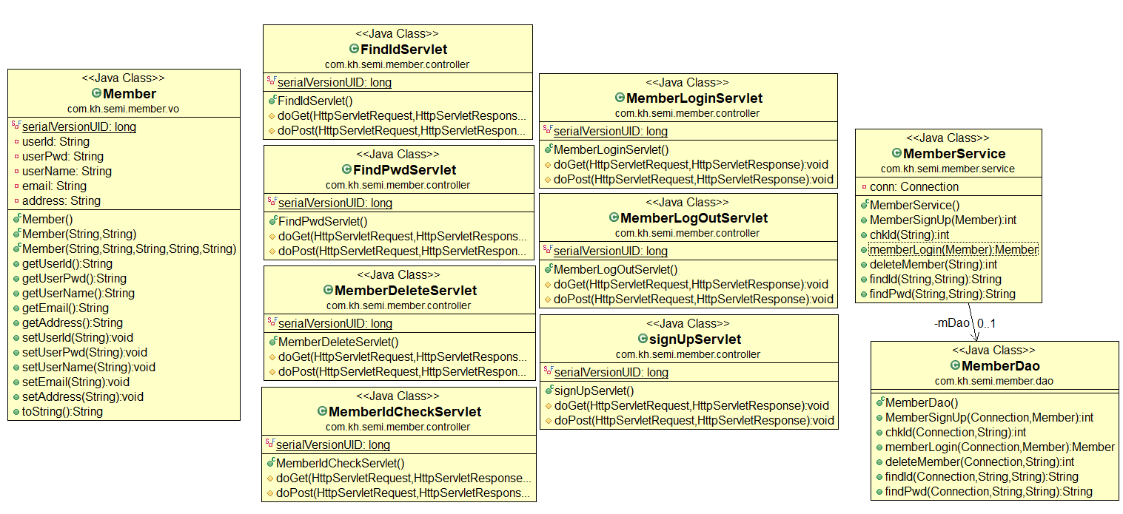
2. 마이페이지 클래스다이어그램
First
Second
Third
Fourth
Fifth

Slide 8
3. 회원가입/ID,PW찾기 구조도
First
Second
Third
Fourth
Fifth
아이디
찾기
이름/이메일
Id/pw찾기
비밀번호
찾기
아이디/이메일
로그인 화면
비밀번호
재확인
ID중복확인
회원가입
개인정보
작성
주소 입력

Slide 9
3. 회원가입/ID,PW찾기/로그인 클래스다이어그램
First
Second
Third
Fourth
Fifth

Slide 10
4. 커뮤니티 구조도
First
Second
Third
Fourth
Fifth
작성자
게시글 검색
카테고리 검색
제목
무료인강추천
합격후기
수강후기
공부팁
내용
기능사,기사,산업기사
커뮤니티
번호,제목,작성자,게시일,조회수
댓글
삭제 수정
회원글 게시판
글 작성
글 수정
게시글 쓰기
글 삭제

Slide 11
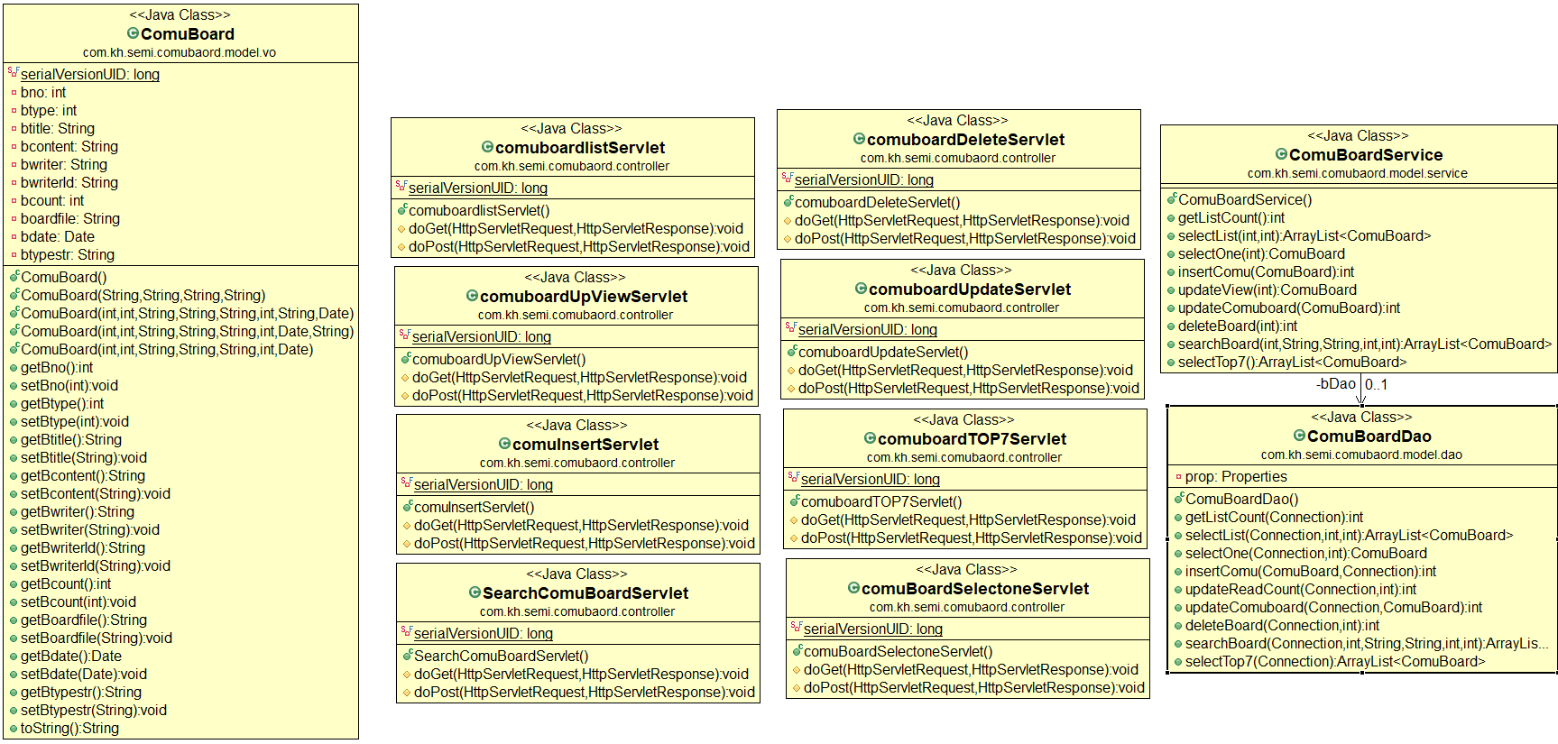
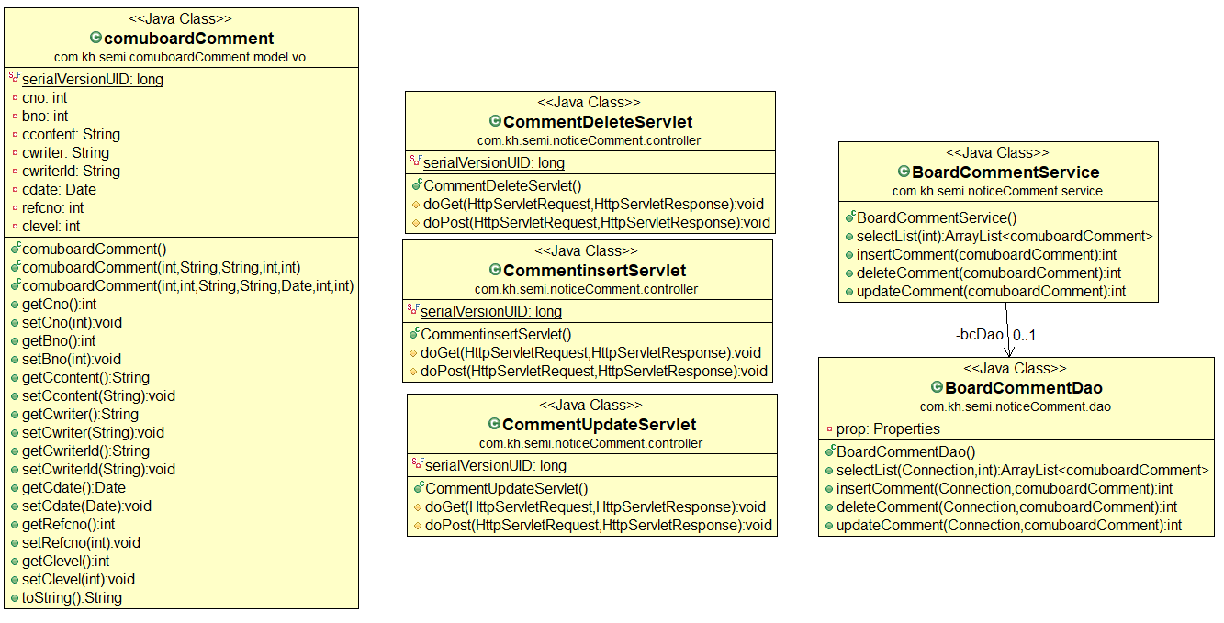
4. 커뮤니티 클래스다이어그램
First
Second
Third
Fourth
Fifth

Slide 12
5. 장터 구조도
First
Second
Third
Fourth
Fifth
작성자
게시글 검색
카테고리 검색
제목
삽니다
팝니다
내용
삽니다, 팝니다
장터 게시판
번호,제목,작성자,게시일,조회수
댓글
삭제 수정
회원글 게시판
글 작성
글 수정
게시글 쓰기
글 삭제

Slide 13
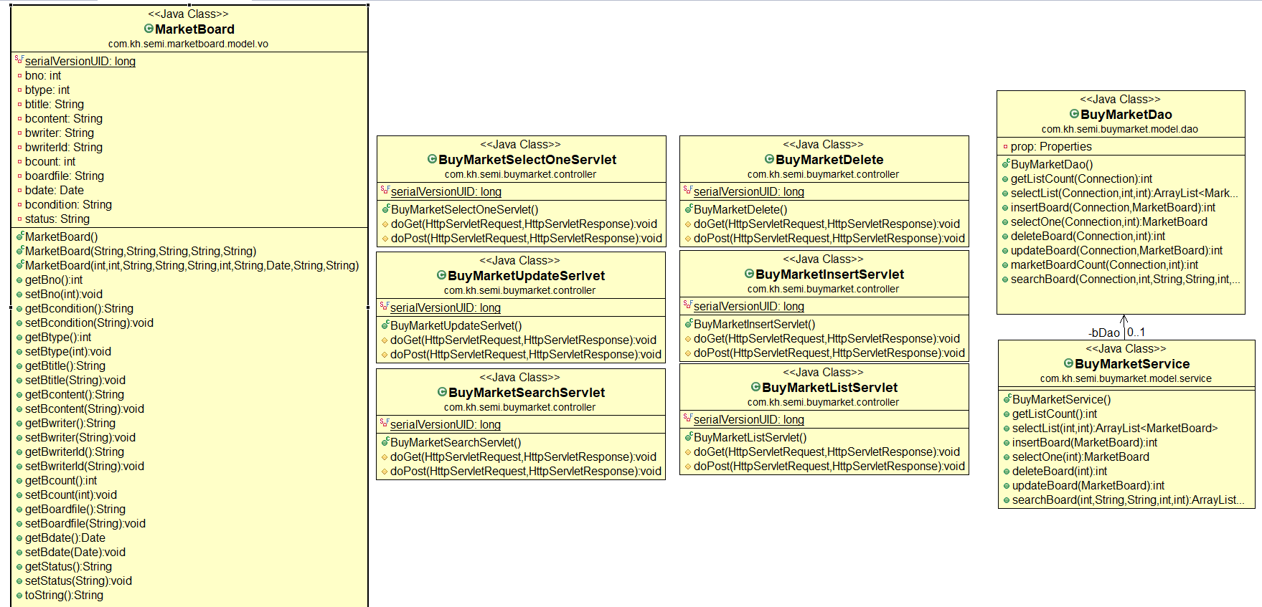
5. 장터 클래스다이어그램
First
Second
Third
Fourth
Fifth

Slide 14
6. 공지사항 구조도
First
Second
Third
Fourth
Fifth
게시글 검색
제목
공지사항
게시판
번호,제목,작성자,게시일,조회수
댓글
삭제 수정
회원글 게시판
글 작성
글 수정
관리자
게시글 쓰기
글 삭제

Slide 15
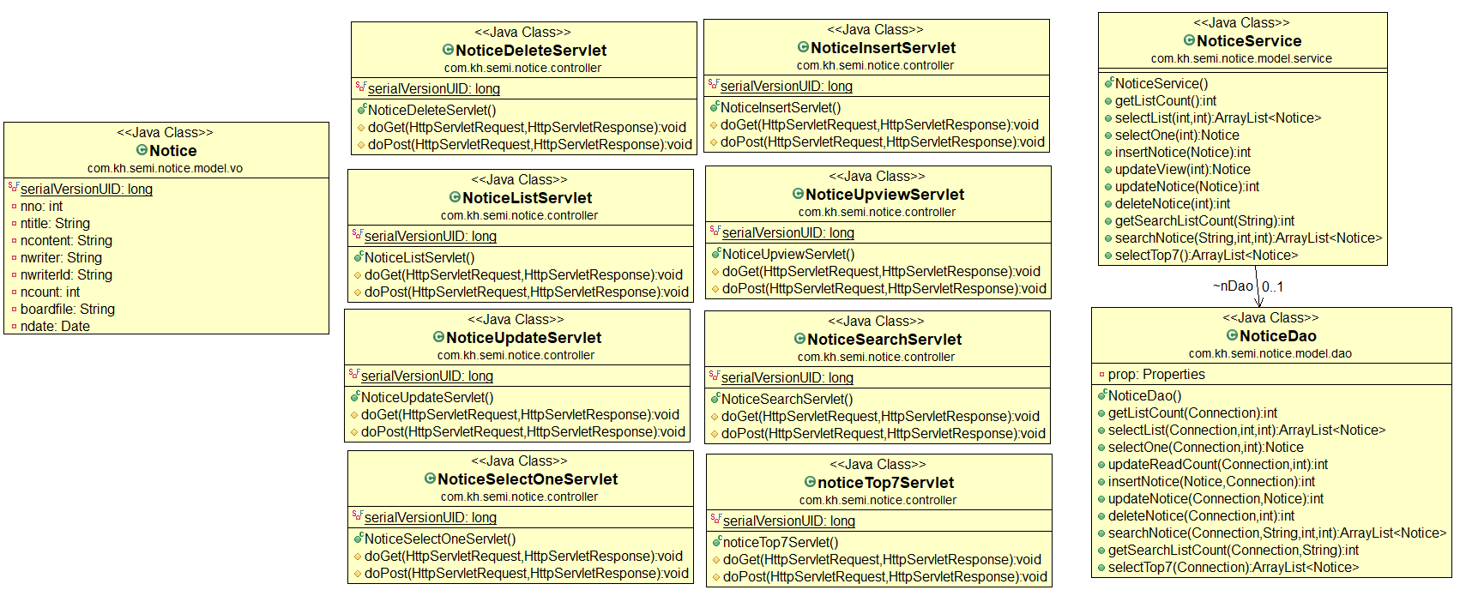
6. 공지사항 클래스다이어그램
First
Second
Third
Fourth
Fifth

Slide 16
7. 시험게시판 구조도
First
Second
Third
Fourth
Fifth
기사,기능사,산업기사 기출문제 게시판
문제 선택
문제 풀기
마이페이지
내 점수 확인

Slide 17
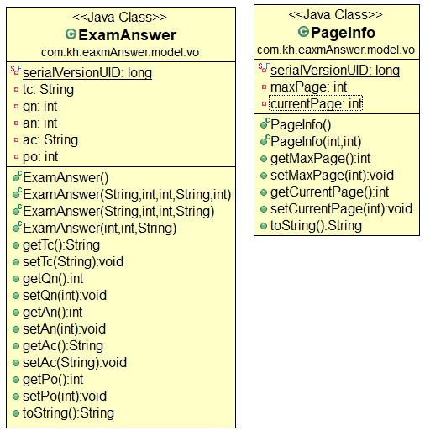
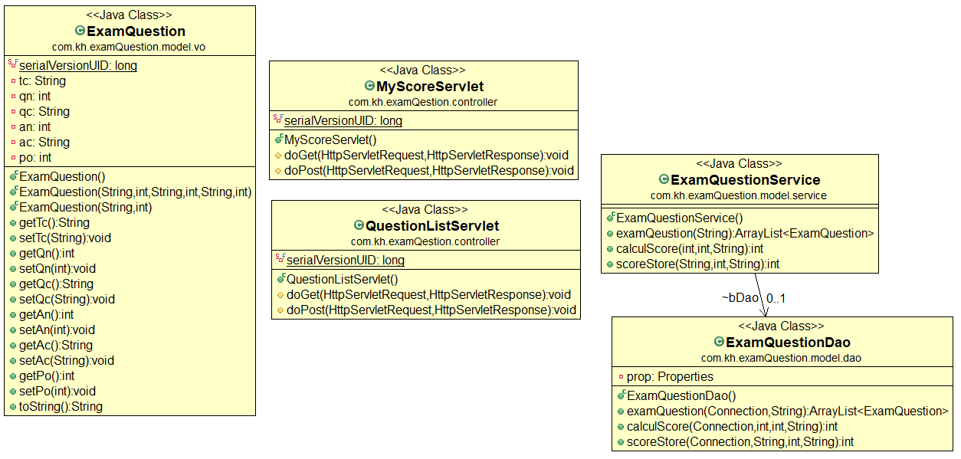
7. 시험게시판 클래스다이어그램
First
Second
Third
Fourth
Fifth

Slide 18
8. 고객센터 구조도
First
Second
Third
Fourth
Fifth
1:1문의
게시판
피드백
게시판
고객센터
자주묻는질문
게시글 검색
제목
키워드
글 작성
글 수정
신고
게시글 쓰기
글 삭제

Slide 19
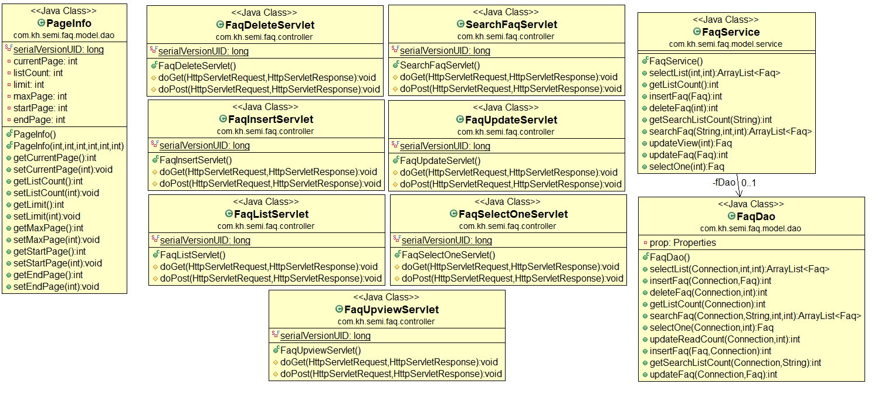
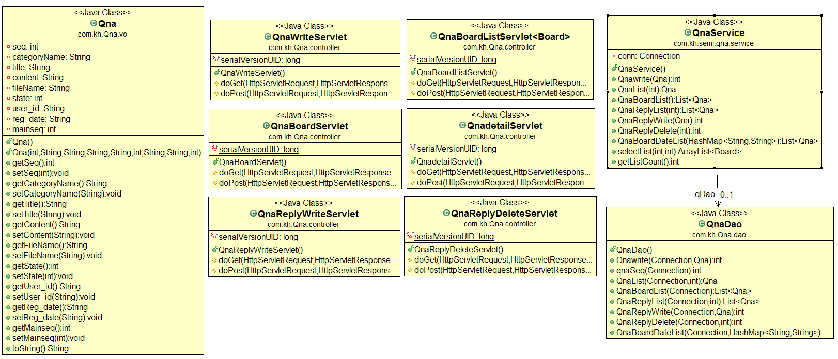
. 시험게시판 클래스다이어그램
First
Second
Third
Fourth
Fifth

Slide 20
Contents
기획의도
01
구조도
02
주요 기능
03
프로그램 시연
04

Slide 21
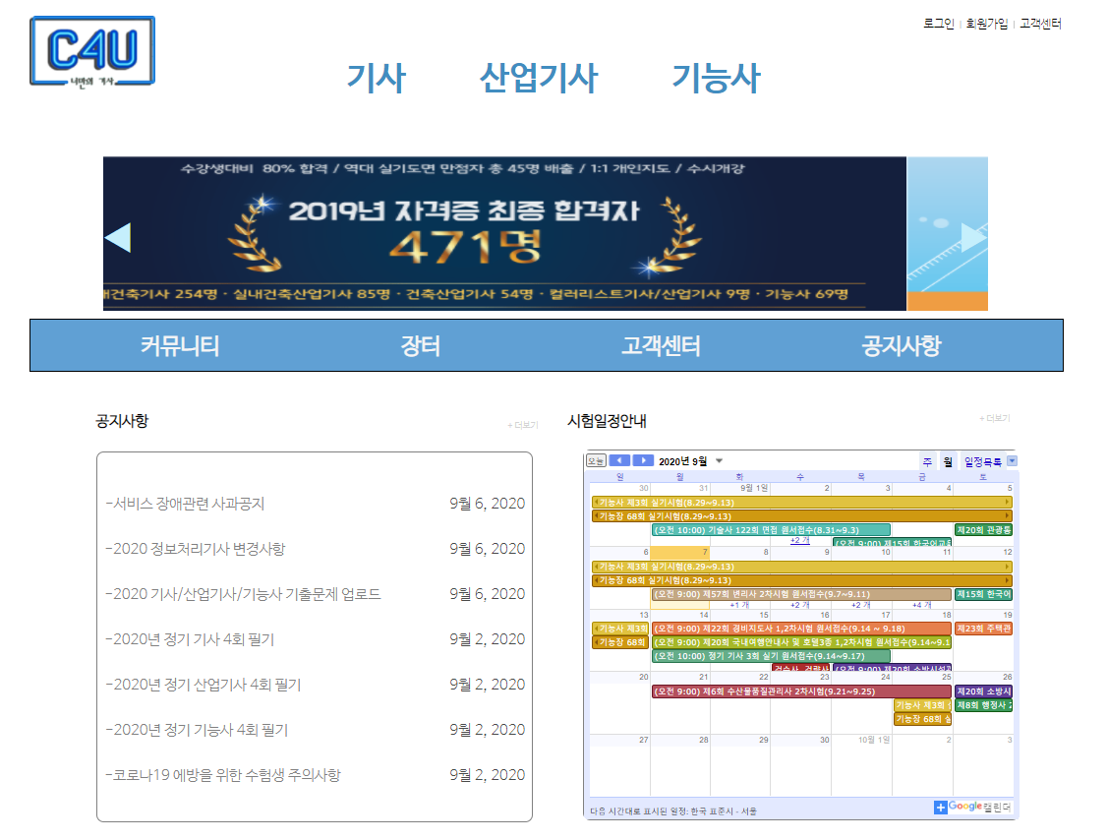
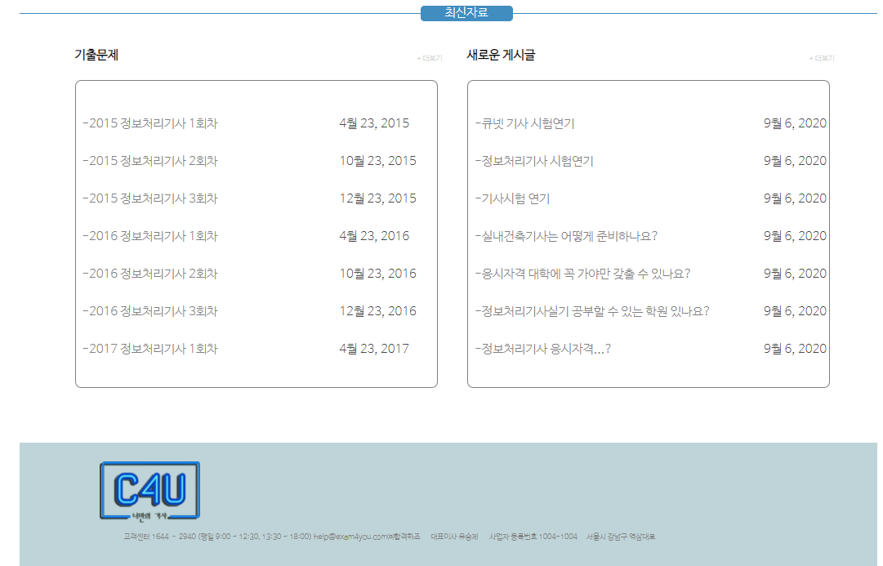
1. 메인화면
First
Second
Third
Fourth
Fifth

Slide 22
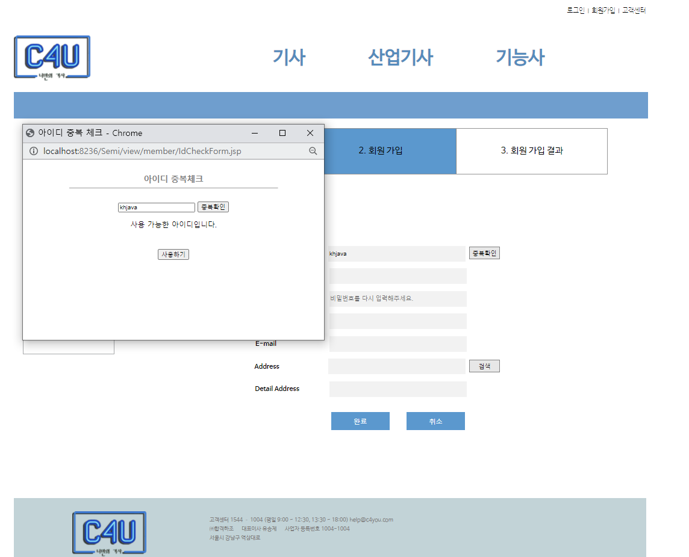
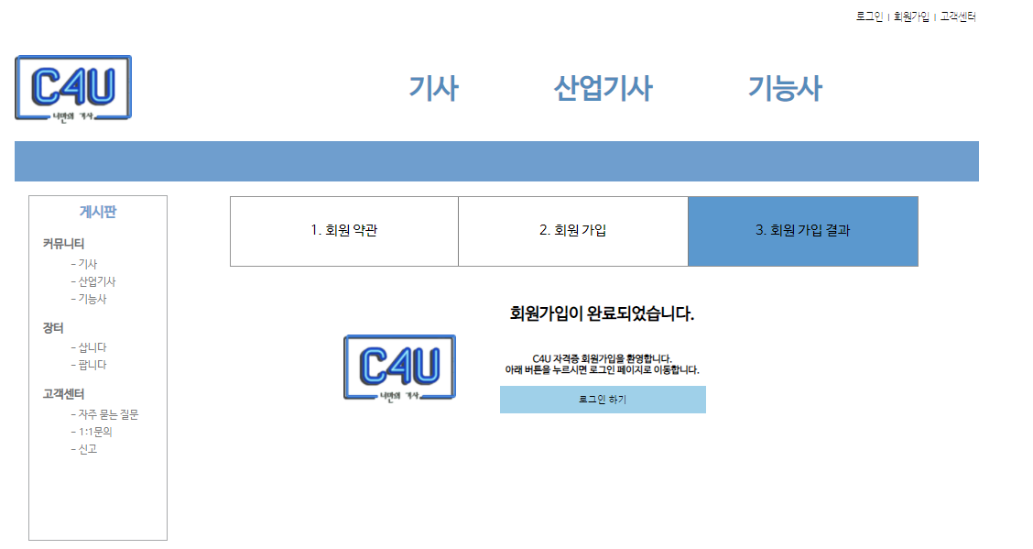
2. 회원가입,로그인
First
Second
Third
Fourth
Fifth

Slide 23
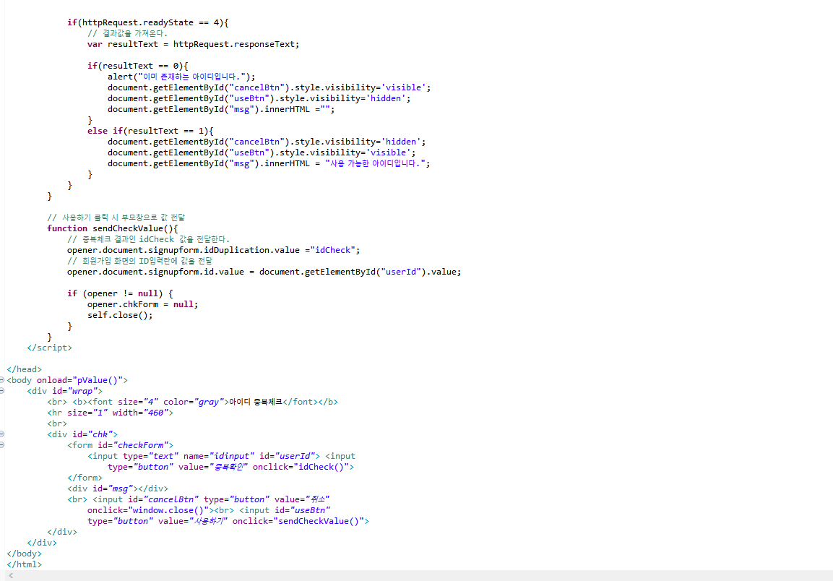
[박태민]
아이디 중복 확인
주소 선택 후 상세 주소 입력
Id/pw 찾기 기능
모든 페이지 로그인 세션
2. 회원가입,로그인 주요 코드
First
Second
Third
Fourth
Fifth

Slide 24
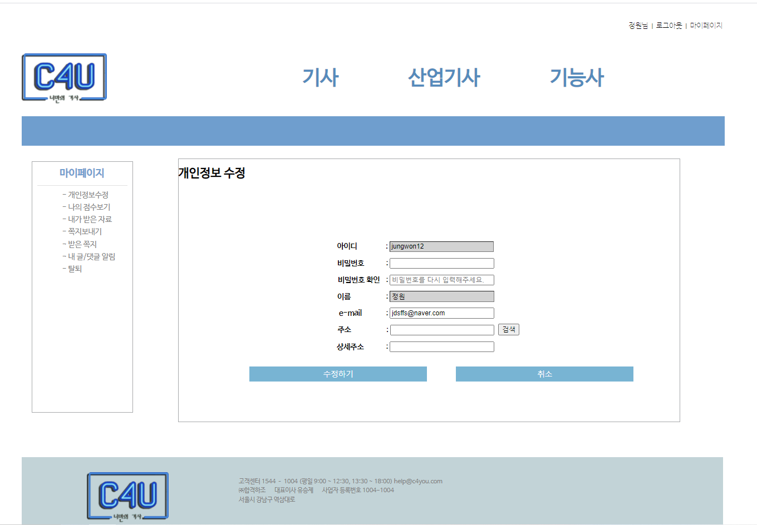
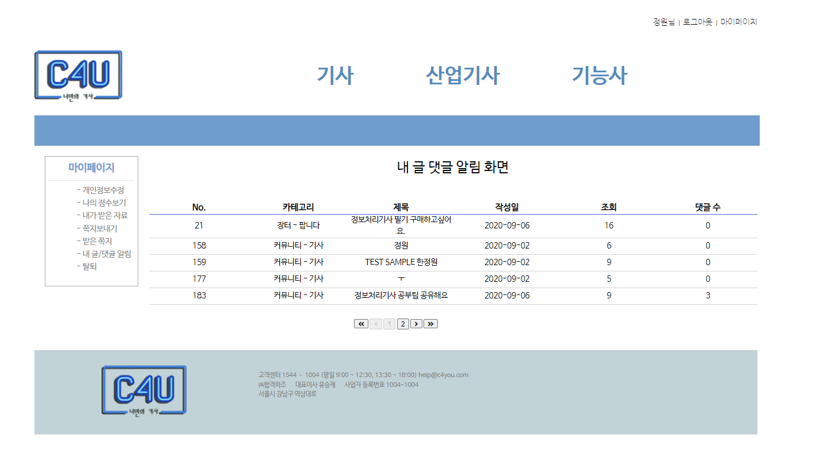
3. 마이페이지
First
Second
Third
Fourth
Fifth

Slide 25
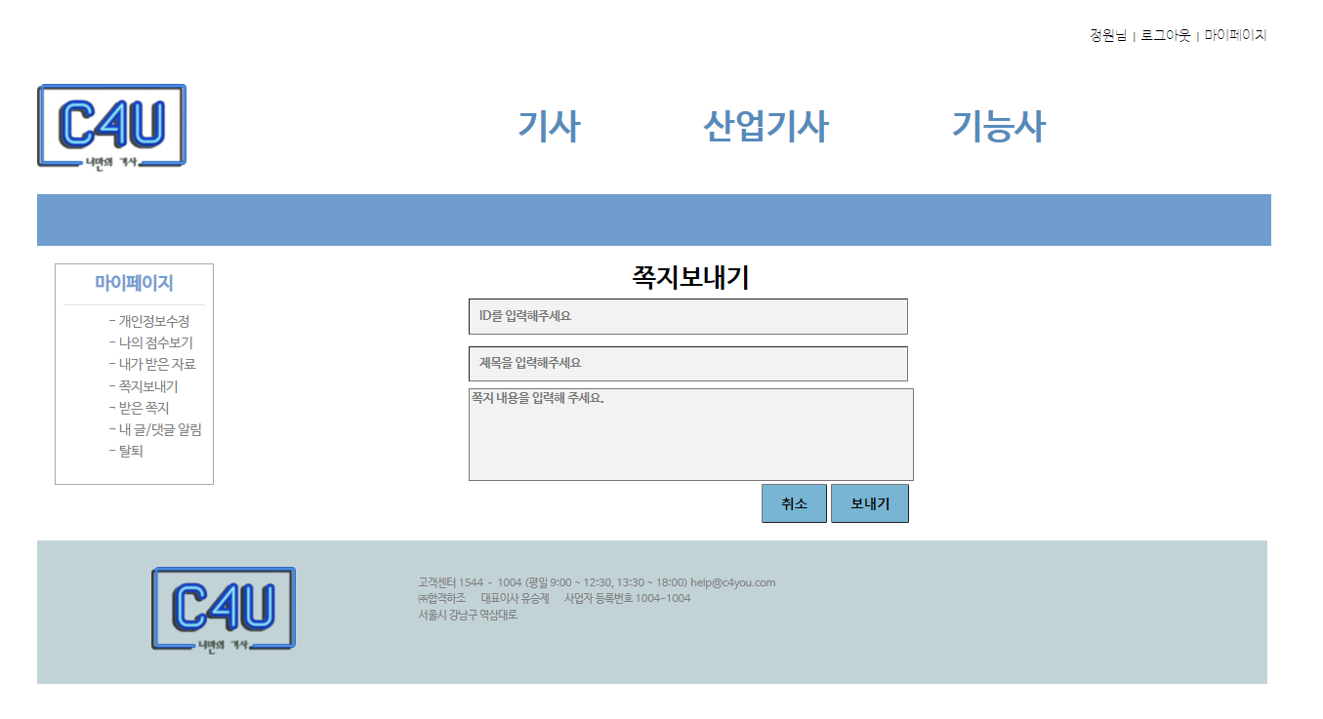
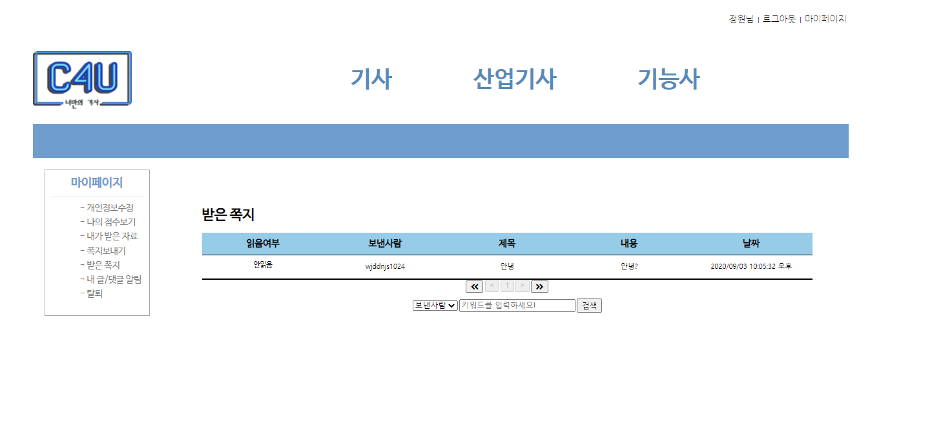
3. 마이페이지
First
Second
Third
Fourth
Fifth

Slide 26
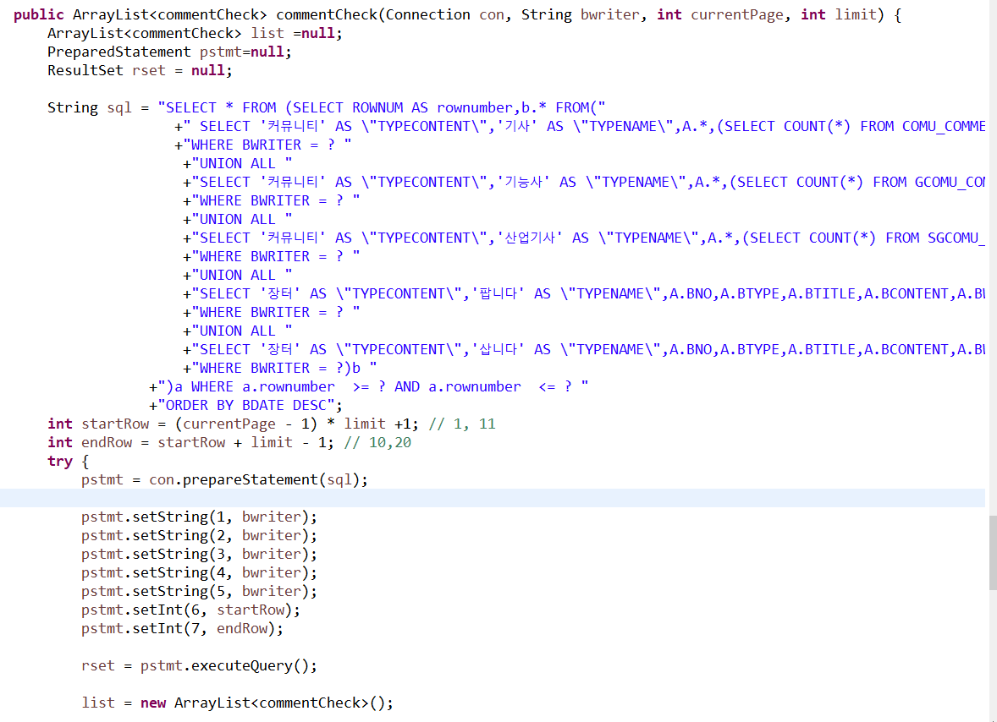
[이민우]
개인정보 수정/탈퇴,
회원끼리 쪽지 주고받기 가능,
받은 쪽지에서 리스트
확인이 가능.
3. 마이페이지 주요 코드
First
Second
Third
Fourth
Fifth

Slide 27
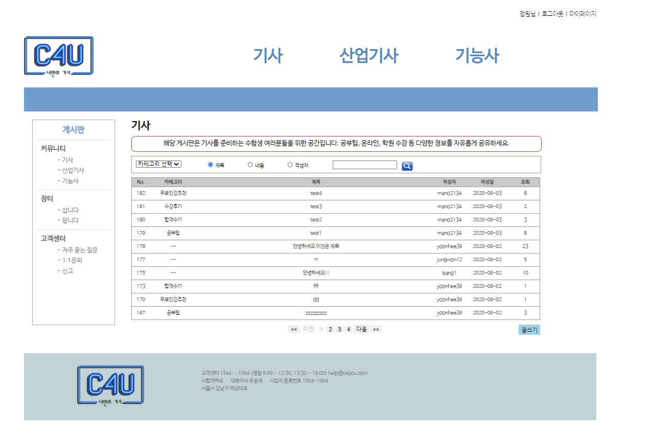
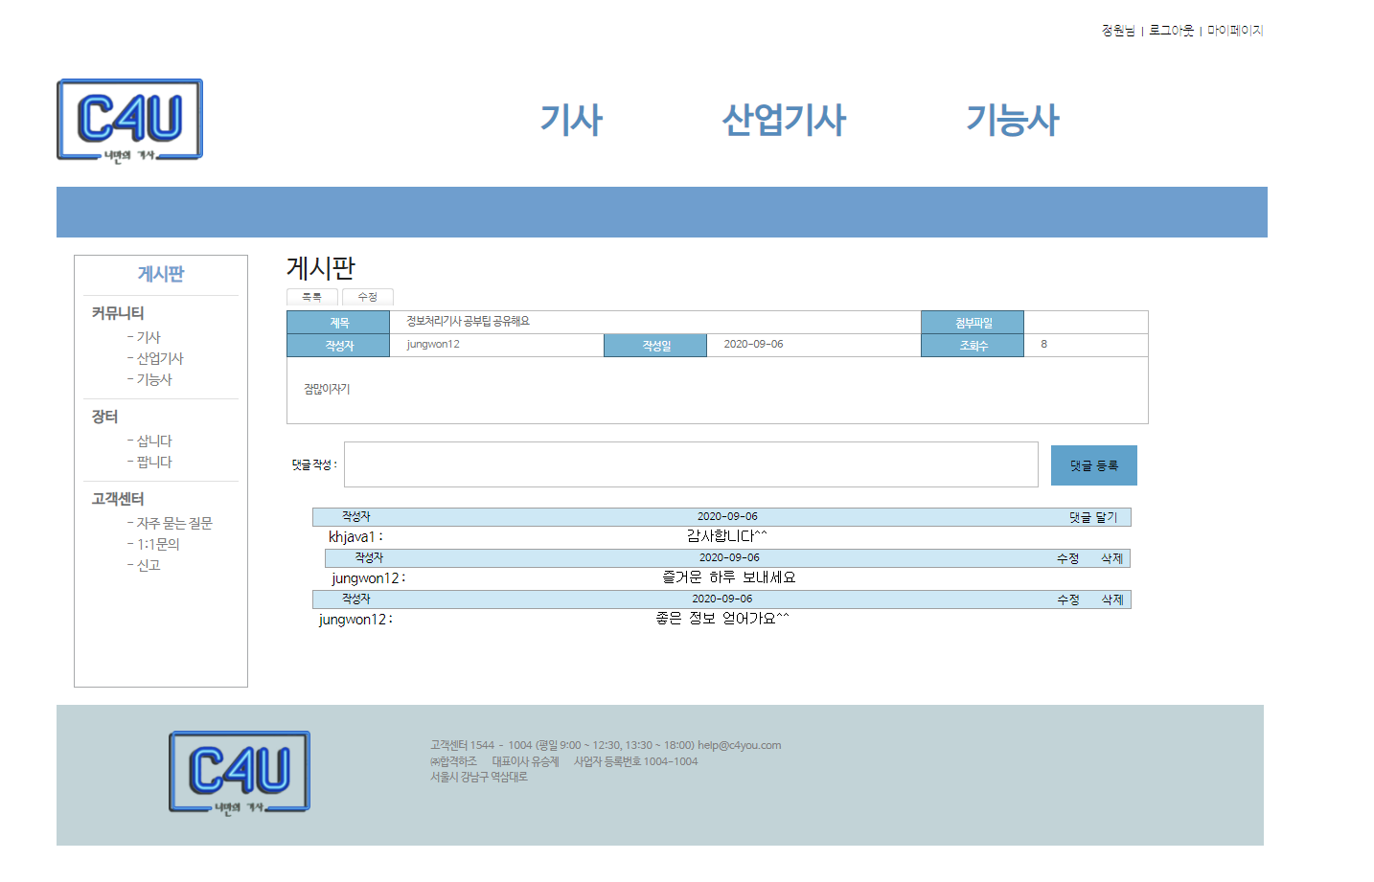
4. 커뮤니티
First
Second
Third
Fourth
Fifth

Slide 28
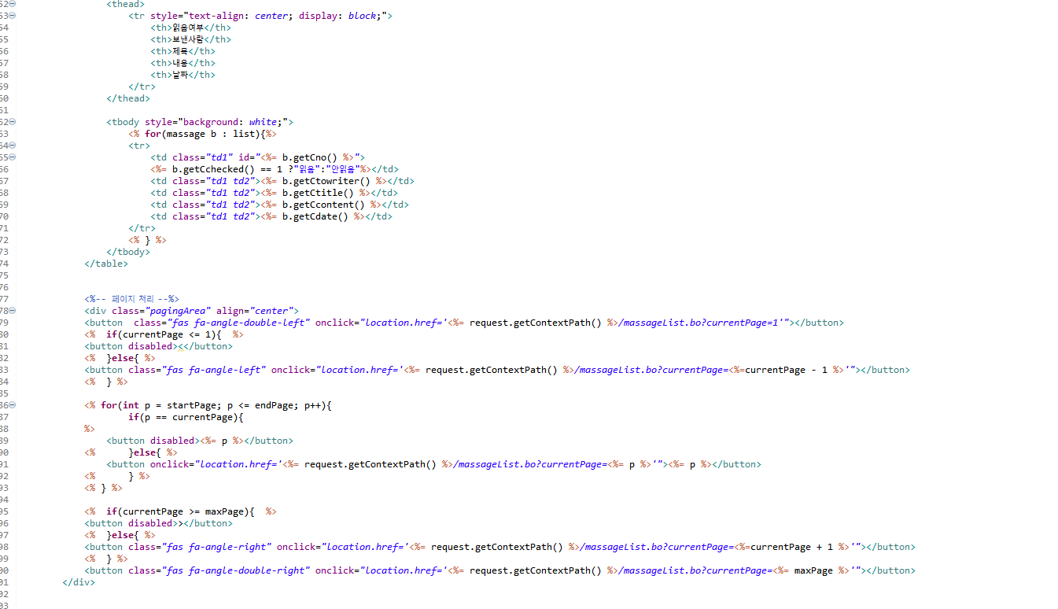
[설윤희]
기사/산업기사/기능사
각각의 커뮤니티 게시판
4. 커뮤니티 주요 코드
First
Second
Third
Fourth
Fifth

Slide 29
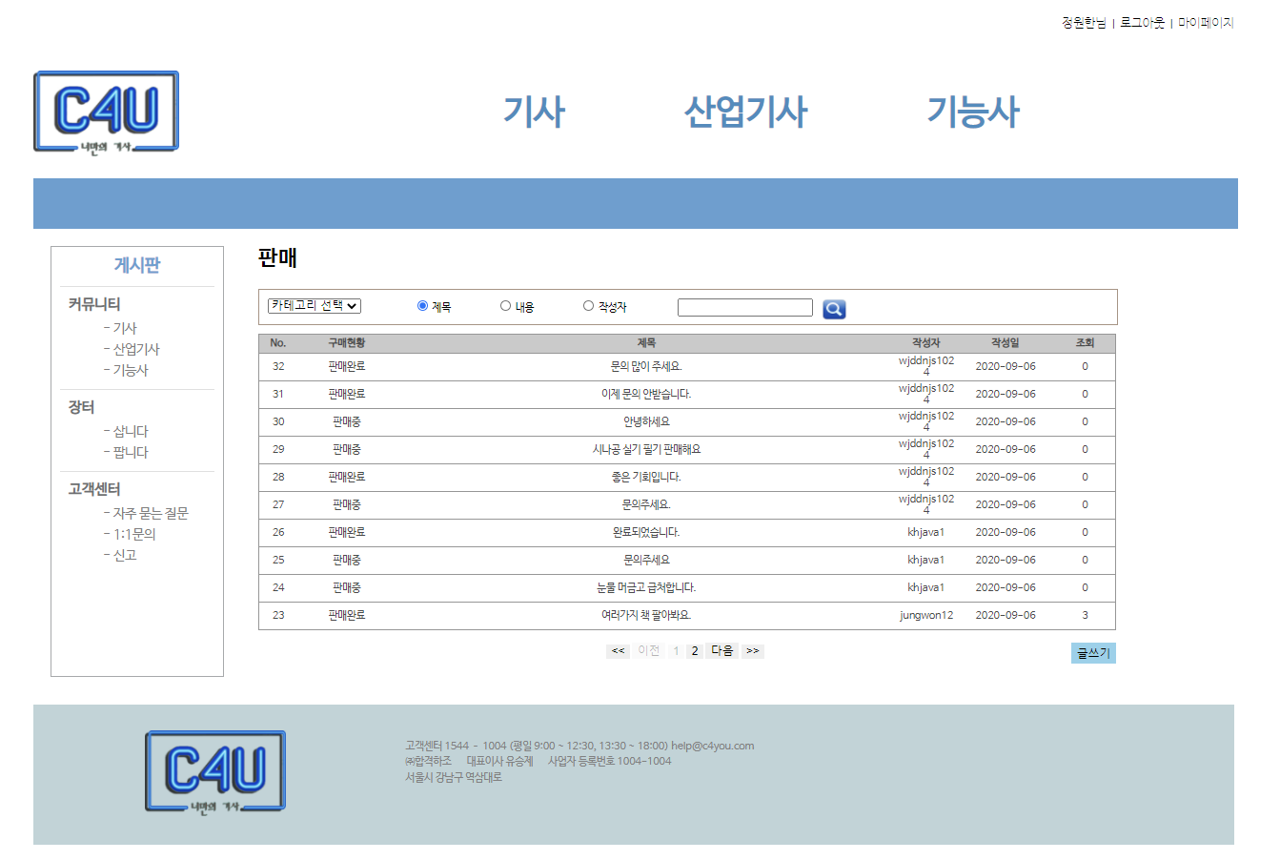
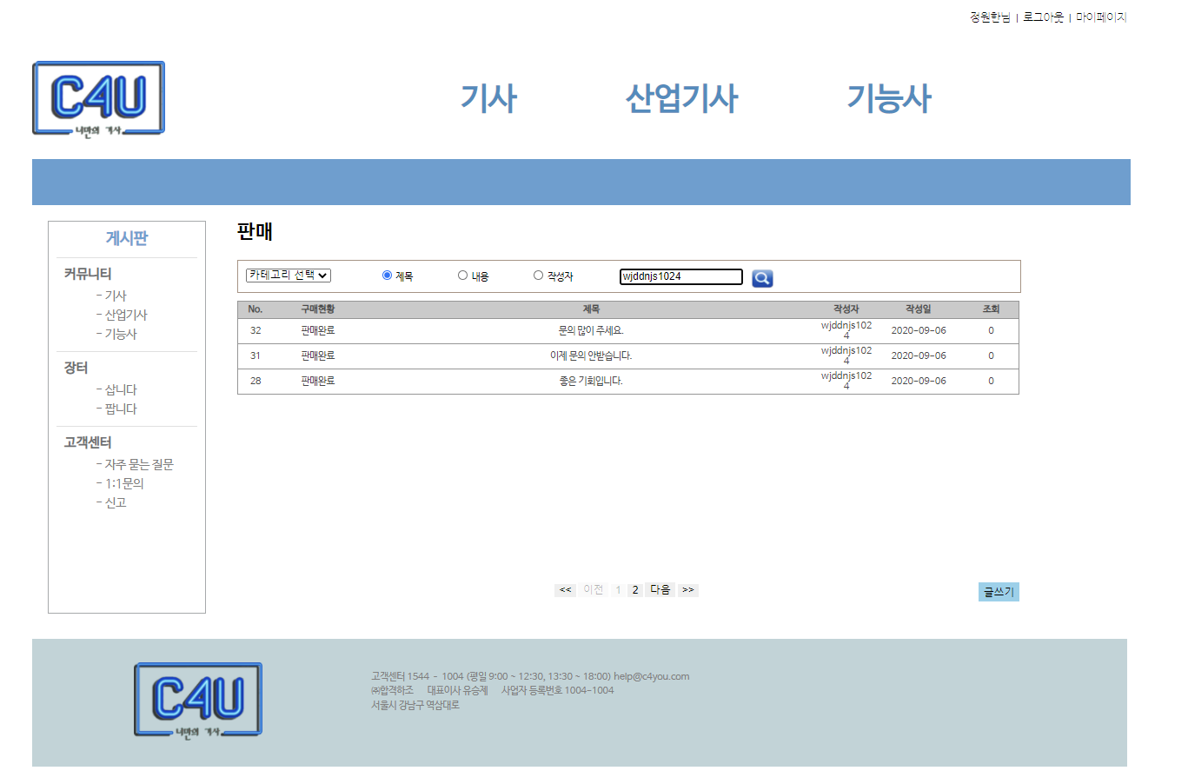
5. 장터
First
Second
Third
Fourth
Fifth

Slide 30
[한정원]
삽니다/팝니다 게시판
댓글 ,쪽지로
문의하여 거래
5. 장터 주요 코드
First
Second
Third
Fourth
Fifth

Slide 31
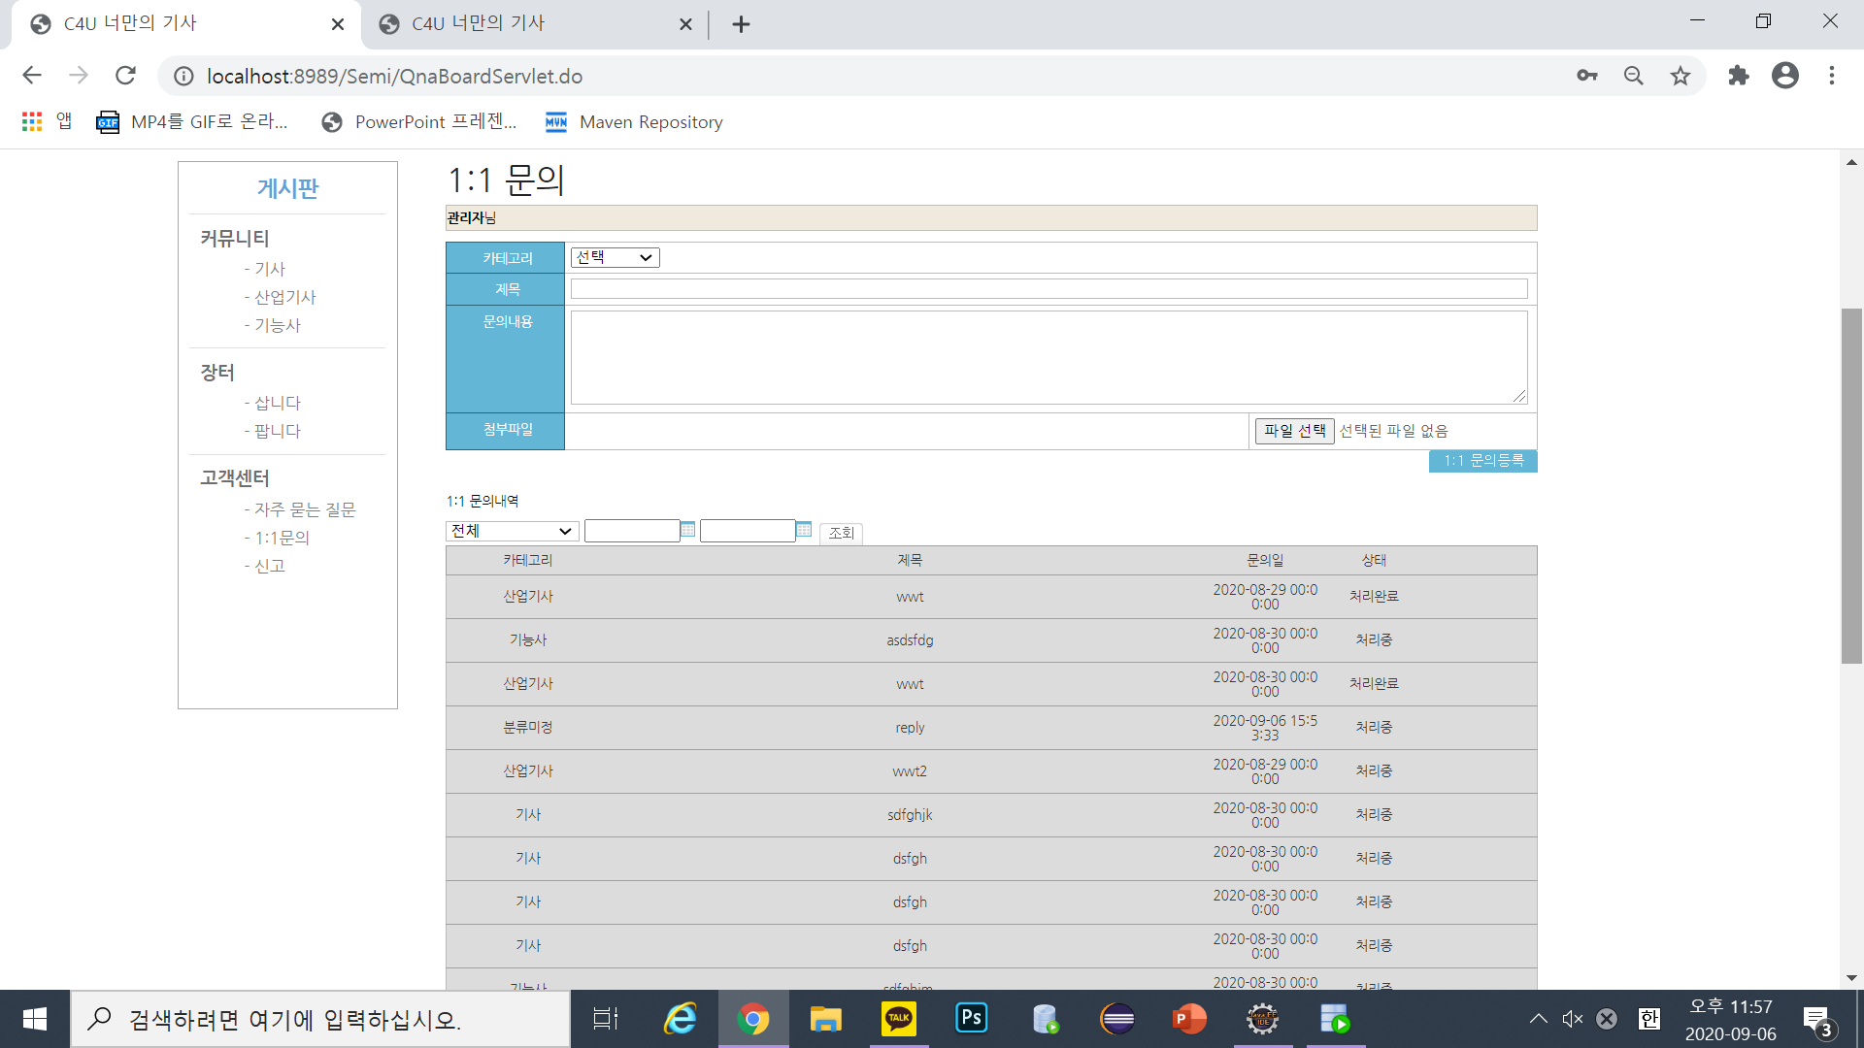
6. 고객센터 – 1:1문의
First
Second
Third
Fourth
Fifth

Slide 32
[조병욱]
1:1 문의를 통해 관리자에게
문의를 하고 관리자가 댓글을
달아 소통 가능
6. 고객센터 – 1:1문의 주요 코드
First
Second
Third
Fourth
Fifth

Slide 33
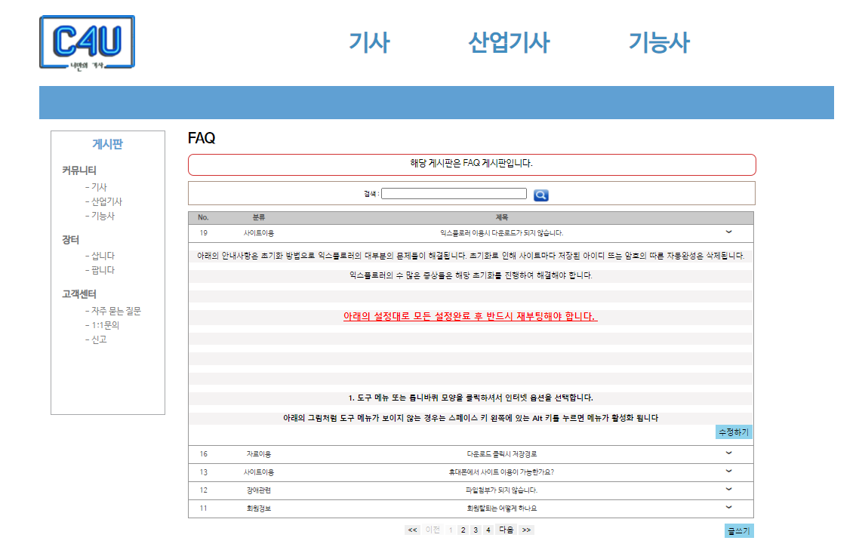
6. 고객센터 – FAQ
First
Second
Third
Fourth
Fifth

Slide 34
[이성호]
자주 묻는 질문
관리자만 수정 가능
게시글 클릭 시 내용이 펼쳐짐
6. 고객센터 – FAQ 주요 코드
First
Second
Third
Fourth
Fifth

Slide 35
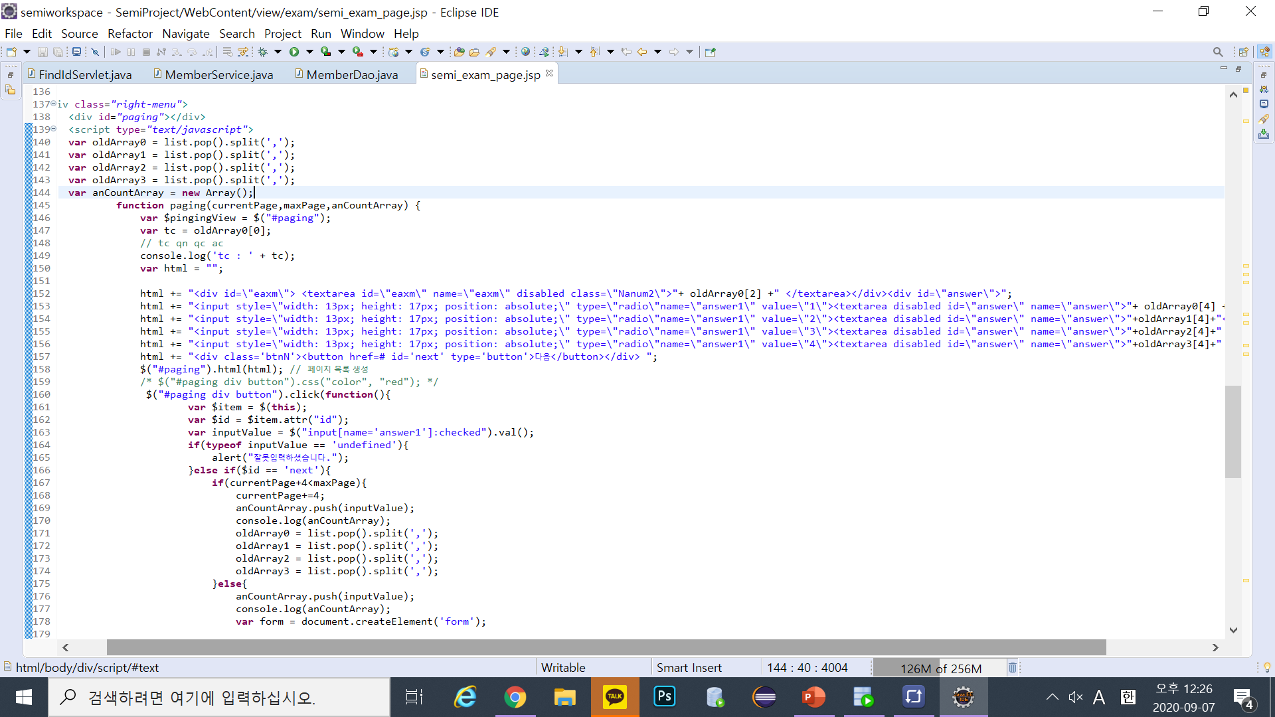
[이민우,박태민]
기사/산업기사/기능사의
기출문제를 풀고
마이페이지에서 점수 확인 가능
7. 시험문제 화면 주요코드
First
Second
Third
Fourth
Fifth

Slide 36
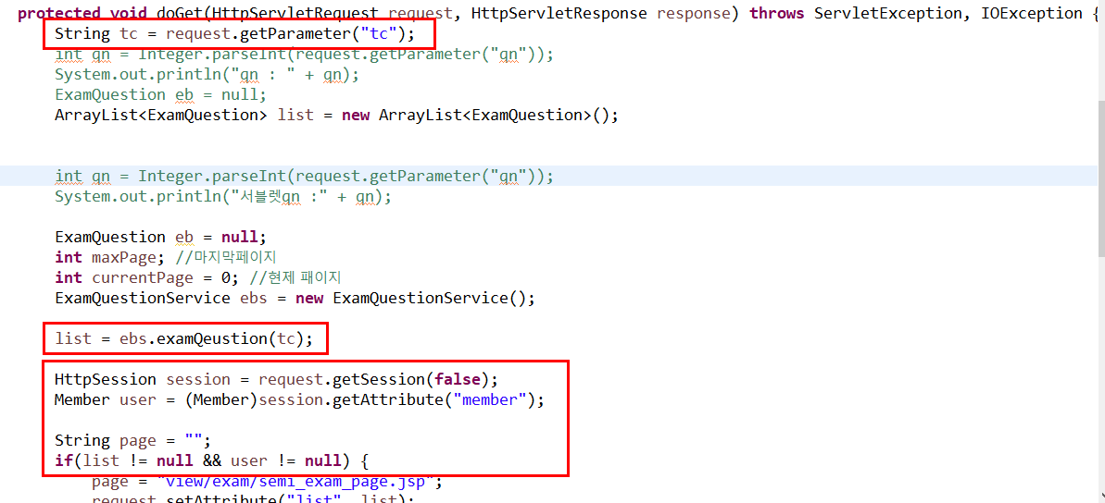
7. 시험문제 설명
First
Second
Third
Fourth
Fifth

Slide 37
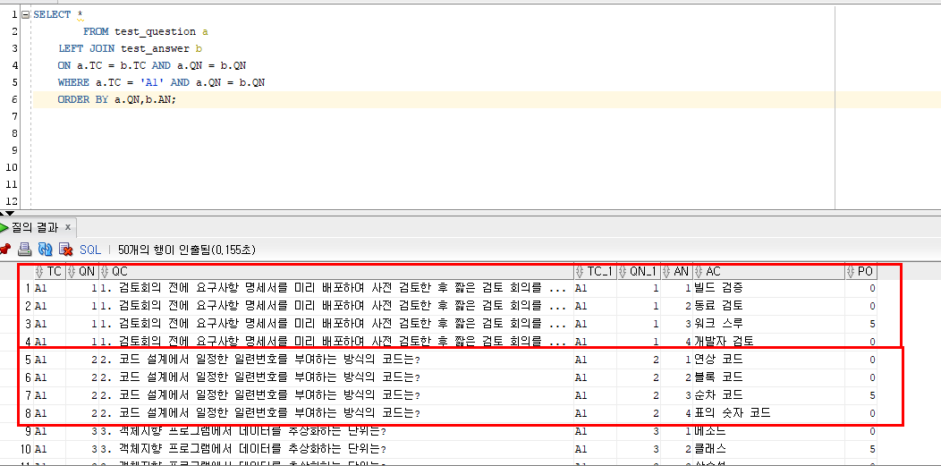
7. 시험문제 설명
First
Second
Third
Fourth
Fifth

Slide 38
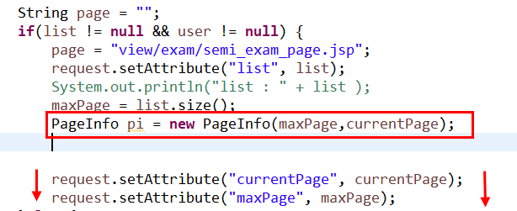
7. 시험문제 설명
First
Second
Third
Fourth
Fifth
화면 공유윺

Slide 39
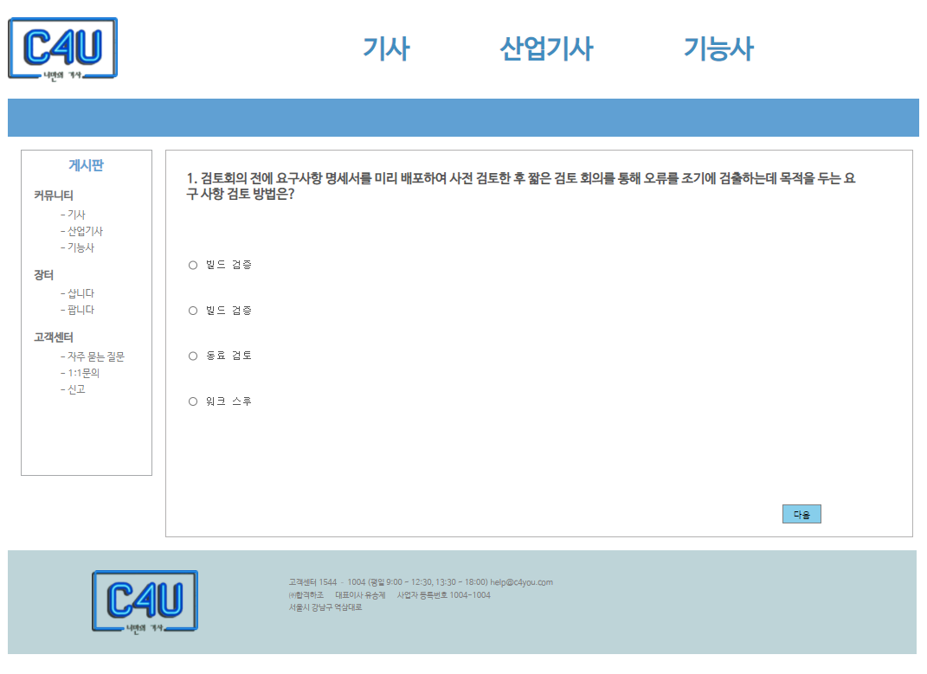
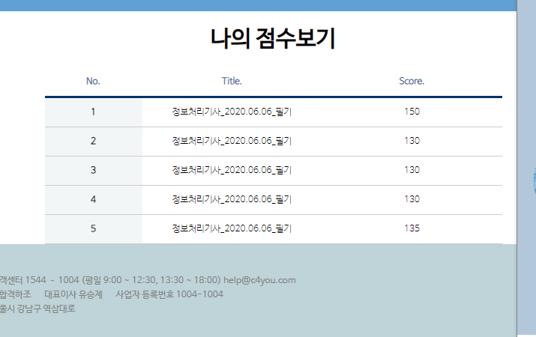
7. 시험문제 화면
First
Second
Third
Fourth
Fifth

Slide 40
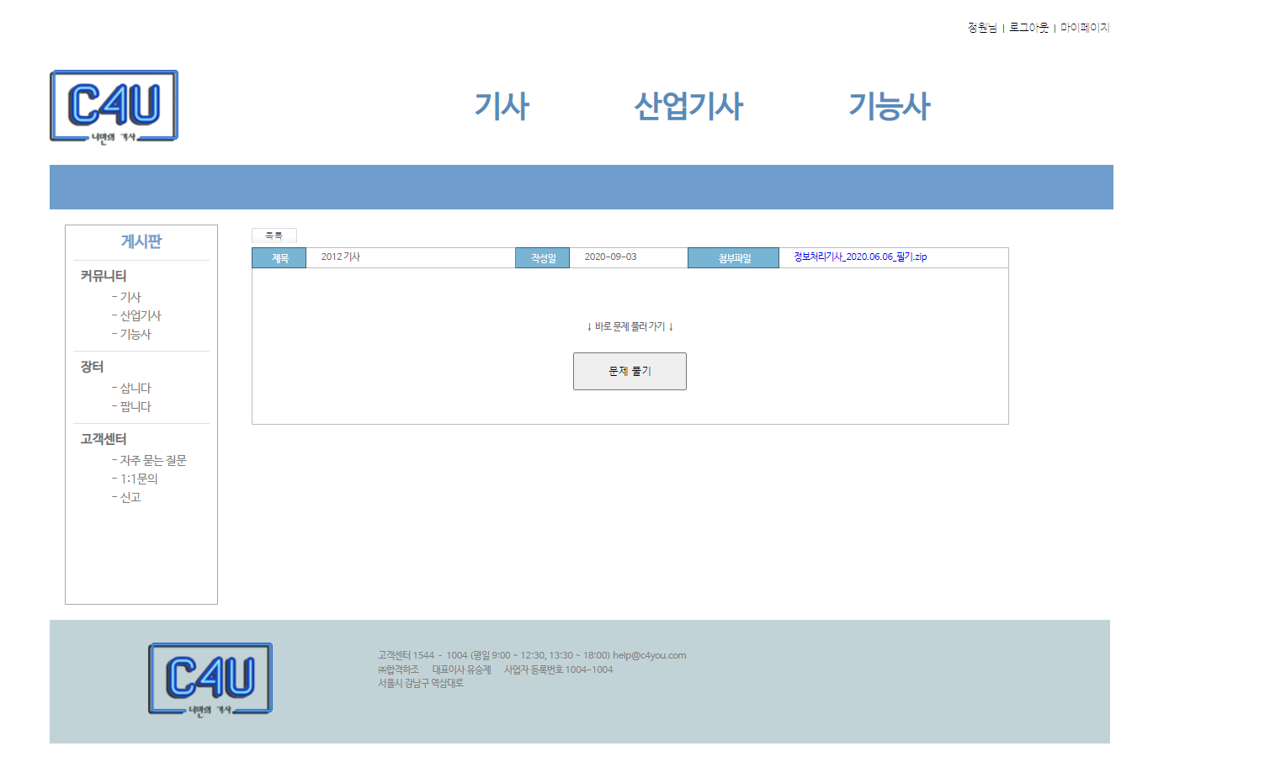
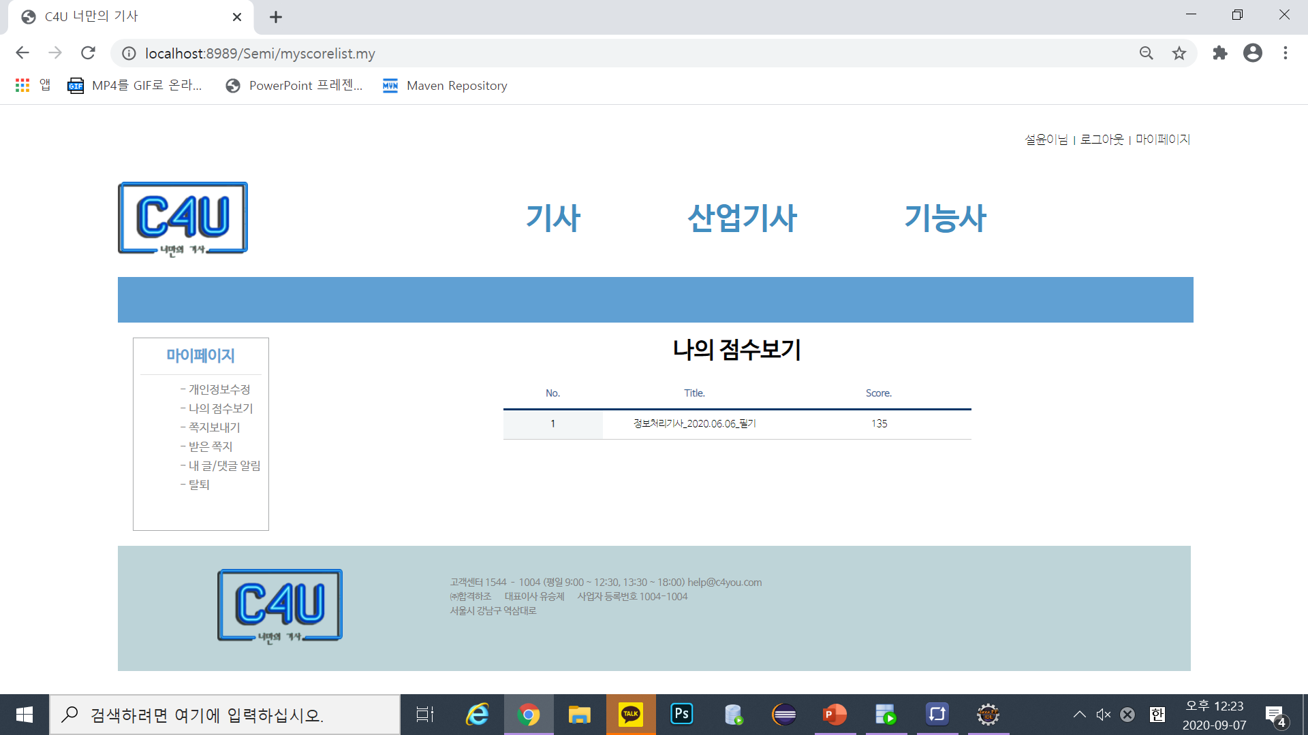
7. 시험문제 화면
First
Second
Third
Fourth
Fifth

Slide 41
Contents
기획의도
01
구조도
02
세부 역할
03
프로그램 시연
04

Slide 42
합격하조
Thank you

